Slide 1
数据插值与拟合

Slide 2
什么是插值？
是利用函数f (x)在某区间中已知的若干点的函数值，作出适当的特定函数，在区间的其他点上用这特定函数的值作为函数f (x)的近似值，这种方法称为插值法

Slide 3
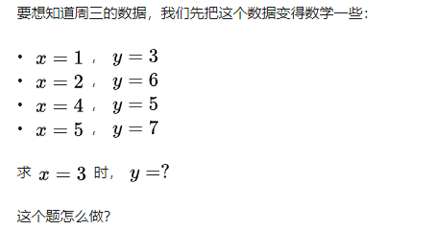
先抛出一个的问题
假设有一组天文爱好者观察火星运行记录：
周一，火星距离太阳3万公里
周二，火星距离太阳6万公里
周三，雾霾，没观测数据
周四，火星距离太阳5万公里
周五，火星距离太阳7万公里
…………….

Slide 4
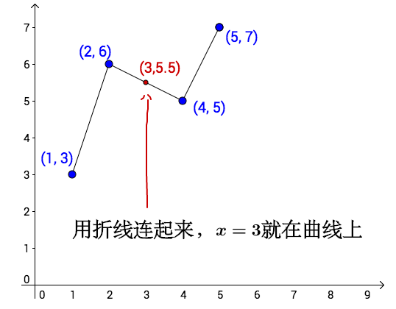
最简单的线性插值
这种方法太过于粗糙，插值得到的轨迹不适于天体运动这种复杂的问题

Slide 5
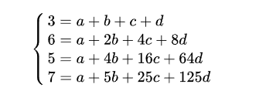
多项式插值（基于多项式可以形成各种曲线）
一般解法，建立线性方程， 以前面的问题为例：
f(x) = a + bx +cx² + dx³
代入数据求出 a, b, c, d, 这样求出的三次多项式（如果有唯一解的话）一定同时经过已知的四个点。
But…….
*如果数据多时计算量大，比如对行星观测而言，几万、几十万观测数据轻轻松松，就算有计算机帮忙，也 会面临效率问题
*新增加一个点的数据，整个计算就要重新来过，想想就很爆炸Σ( ° △ °|||)︴

Slide 6
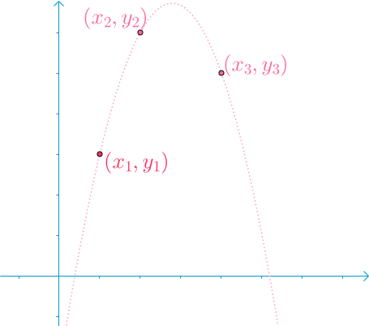
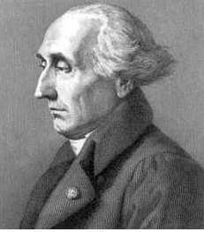
横空出世，拉格朗日插值法Lagrange（多项式插值）
我们可以合理的假设，这根曲线是一个二次多项式：
y = a₀ + a₁x + a₂x²
^{一般情况我们可以建立线性方程组求出这个2次多项式}
But --- 拉格朗日这位大佬是怎么理解的呢？

Slide 7
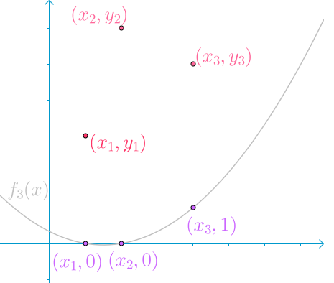
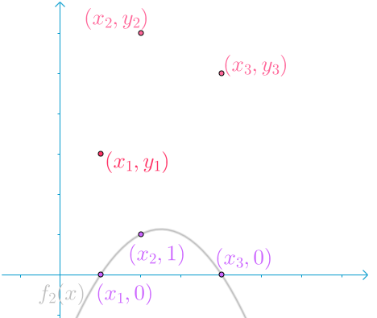
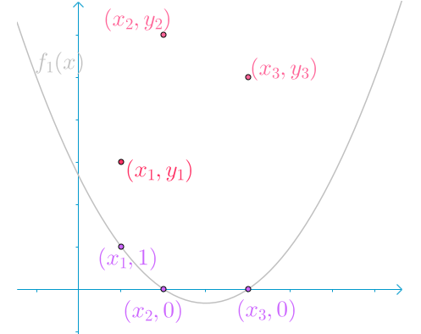

不一样的思维，不愧是大佬
*首先是二次曲线，嗯，显而易见
*其次，拉格朗日认为可以通过三根二次曲线叠加达到目标曲线(○´･д･)ﾉ
第一根曲线 f₁(x) 在x₁处取值为1，其余两点取值为0
第二根曲线 f₂(x) 在x₂处取值为1，其余两点取值为0
第三根曲线 f₃(x) 在x₃处取值为1，其余两点取值为0

Slide 8
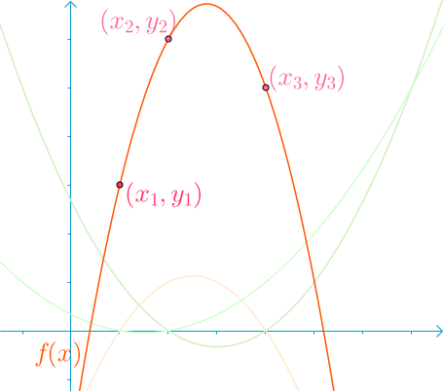
y₁f₁(x)可以保证，在x₁点处取值y₁,其余两点取0
y₂f₂(x)可以保证，在x₃点处取值y₂,其余两点取0
y₃f₃(x)可以保证，在x₃点处取值y₃,其余两点取0
那么组合得到:
f(x) = y₁f₁(x) + y₂f₂(x) + y₃f₃(x)

Slide 9



拉格朗日插值推导
用符号表示f_{i}(x_{j}), i = 1, 2, 3, j = 1, 2, 3
满足条件：
那么可以构造f₁(x)为：
依次可得一般式：

Slide 10
拉格朗日插值法的优缺点
相比于线性方程组，逻辑清楚，便于编程计算（优点）
新增数据点后，整个多项式需要重新计算（缺点）
龙格现象:n增大时，Ln(x)的光滑性变坏，有时会出现很大的振荡（缺点）

Slide 11
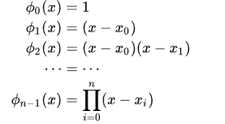
牛顿插值（Newton）
相比于Lagrange的基函数，寻找一组新的基函数，使得新增的基函数对原有的函数进行修正，解决新节点插入Lagrange时的重复计算。
每增加一个点只需要增加一个基函数，前面的计算依然可用，我们用 Φ_{i}(x)对前面的函数进行修正使其通过新节点。那我们假设的函数应该是：
N(x) = a₀ Φ₀(x) + a₁ Φ₁(x) + a₂ Φ₂(x) + ……..
仅仅需要确定基函数的大小a_{i}的值。

Slide 12

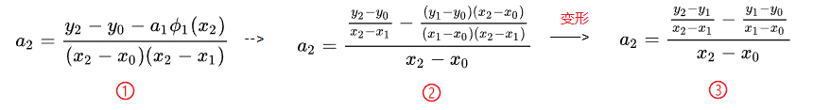
简单推导下？
一个点时N₀(x) = a₀ Φ₀(x) → a₀ = y₀
新增一个点 N₁(x) = N₀(x) + a₁ Φ₁(x) = y₀ + a₁ Φ₁(x) →
再新增一个点N₂(x) = N₁(x) + a₂ Φ ₂(x) = y₀ + a₁ Φ₁(x) + a₂ Φ₂(x)
再新增一个点N₃(x)? o(≧口≦)o….. 还有完没完，这里就不推导了。

Slide 13

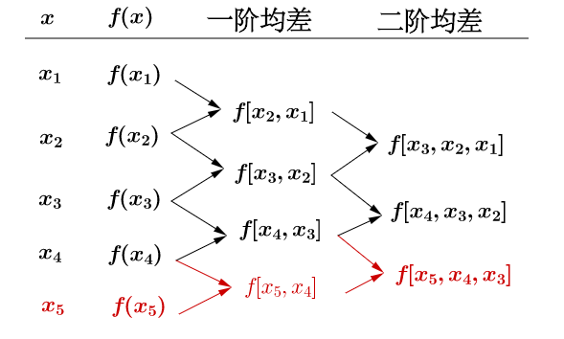
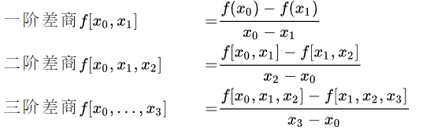
抽取特征，引入差商概念
给定函数f(x)的插值节点x₀, x₁, ……, x_{n}, 用f[x₀, x₁, …, x_{k}]表示f(x)关于节点x₀, x₁, …, x_{k}的k阶差商(k=1,2,…,n)
其递归定义为:
其中f(x)关于节点x_{i}的0阶差商定义为其函数值，即f[x_{i}] = f(x_{i})

Slide 14
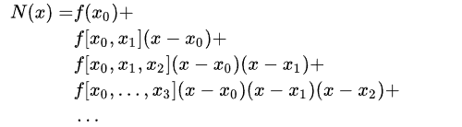
以此类推牛顿插值公式
优缺点
和Lagrange相比，有很好的继承性，新增节点只需要计算新一阶的差商，简化了计算（优点）
实际上和Lagrange都是求高次多项式的算法，结果唯一，依然有龙格现象

Slide 15
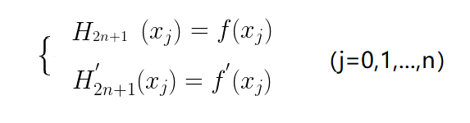
埃尔米特(Hermite)插值
在对函数F(x)构造插值函数时，不仅仅是要求在节点处插值多项式P(x)的值等于F(x),还要求二者的一阶导数或者指定阶导数值相等，这样的插值称为埃尔米特插值。
这里主要讲简单形式，二者节点值与一阶导数值相等。
相比于Lagrange和Newton插值，多给定了一组导数值，插值多项式的待定系数增加一倍，当节点数为n+1时，可唯一确定一个次数不超过2n+1的插值多项式。

Slide 16
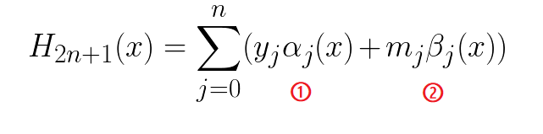
参考Lagrange构造基函数思想推导
①中α_{j}(x)保证在x_{j}点值为1，其余为0; ②中β_{j}(x)保证在所有插值x上为0; 有H_{2n+1}(x) = F(x).
①中α_{j}’(x)保证所有插值点为0; ②中β_{j}’(x)保证x_{j}点值为1，其余为0; 有H_{2n+1}’(x) = F’(x).
En, balabalabala………………….还推导么？
再推导下试试 (๑•̀ㅂ•́)و✧
首先看看Lagrange基函数，L_{j}(x), 在x_{j}点值为1，其余为0；多么的相似呀， ╰(*°▽°*)╯
α_{j}(x) = (ax + b)L_{j}²(x)
嗯，对于β_{j}(x)， x_{j}值点为1重零点，其他为2重零点
β_{j}(x) = c(x - x_{j}) L_{j}²(x)

